Slide 1


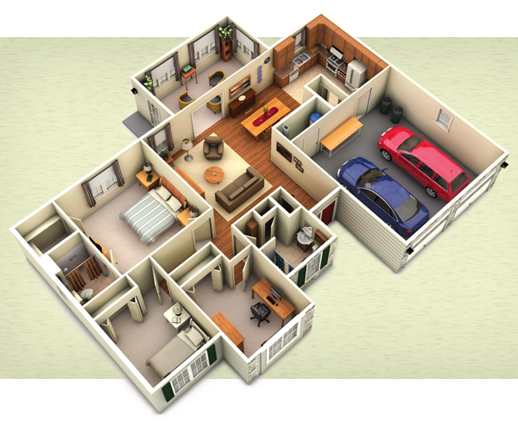
200819123 Carlos González
201110951 Sandra Gómez
201110949 Andrés Erazo
201117818 David Pérez
201110544 Willian Idrobo
201110856 Erik Arcos
ASH
Alpes Smart Home
Casa
Inteligente

Slide 2

Casa Inteligente
Agenda
Problema
Stakeholders
Motivadores
Restricciones
Árbol de Utilidad
Escenarios Operacionales

Slide 3
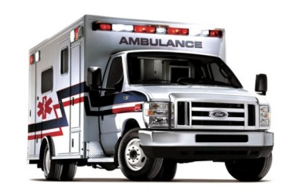





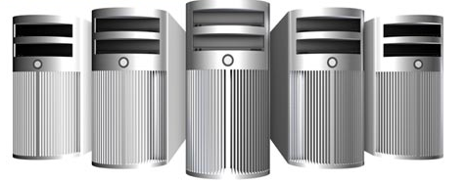
Casa Inteligente
Problema
Emergencias
Consultas
Control de Acceso
Sensores
Administración
Horarios
Seguridad
Sistema de Control Central

Slide 4


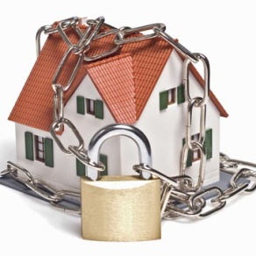
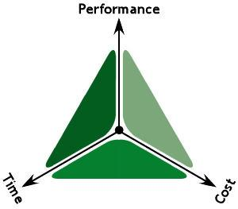

Casa Inteligente
Stakeholders
Gerente
Project Manager
Director Departamento TI
Comerciales
Propietario

Slide 5
Casa Inteligente
Motivadores
Incursionar en el mercado viviendas inteligentes.
Incrementar ventas por la construcción de viviendas
Disminuir costos en la construcción de viviendas inteligentes

Slide 6
Casa Inteligente
Restricciones
Negocio
Técnicas
El sistema debe ser accesible por medio de una interfaz especializada para dispositivos móviles
El sistema debe ser desarrollado principalmente bajo JEE y otras plataformas libres para permitir minimizar los costos de mantenimiento y la administración del sistema.
La solución debe ser Web para permitir la minimización de costos de mantenimiento y administración del sistema.
Se podrá disponer de un equipo humano máximo de 6 personas.
El proyecto debe ser realizado en 4 meses.

Slide 7
Casa Inteligente
Árbol de utilidad

Slide 8
Casa Inteligente
Escenarios Operacionales

